Slide 1

Лингвотренажер
«Игротека»
по полилингвальному обучению
детей дошкольного возраста
Автор: Э. Г. Галяутдинова
воспитатель МБДОУ
«Детский сад №8
«Ручеёк» г. Кукмор»

Slide 2

Выбор игры / Уен сайлау
Учим цифры
Сан өйрәнәбез
Learning numbers
Найди цифры
Саннарны тап
Find the numbers
Учим цвета
Өйрәнәбез төсләр
Learning colors
Найди и расставь по порядку цифры
Саннарны тап һәм дөрес итеп җый
Find and arrange the numbers in order
Жёлтый
Сары
Yellow
Кого нарисовал художник
Рәссам кемне ясаган
Who did the artist draw
Синий
Зәңгәр
Blue
Наведи порядок в комнате
Бүлмәне җыештыр
Clean your room
Красный
кызыл
Red
Круги Эйлера
Эйлер түгәрәкләре
The Euler сircles
Зелены
Яшел
Green
Переезд в новый дом
Яңа өйгә күчү
Moving to a new home
Расскажи о себе
Үзең турында сөйлә
Tell me about yourself
Твистер
Твистер
Twister
Чудесный мешочек
Могҗизалы капчык
A wonderful bag
Собери бусы по образцу
Үрнәк буенча муенса җый
Collect the beads according to the pattern

Slide 3
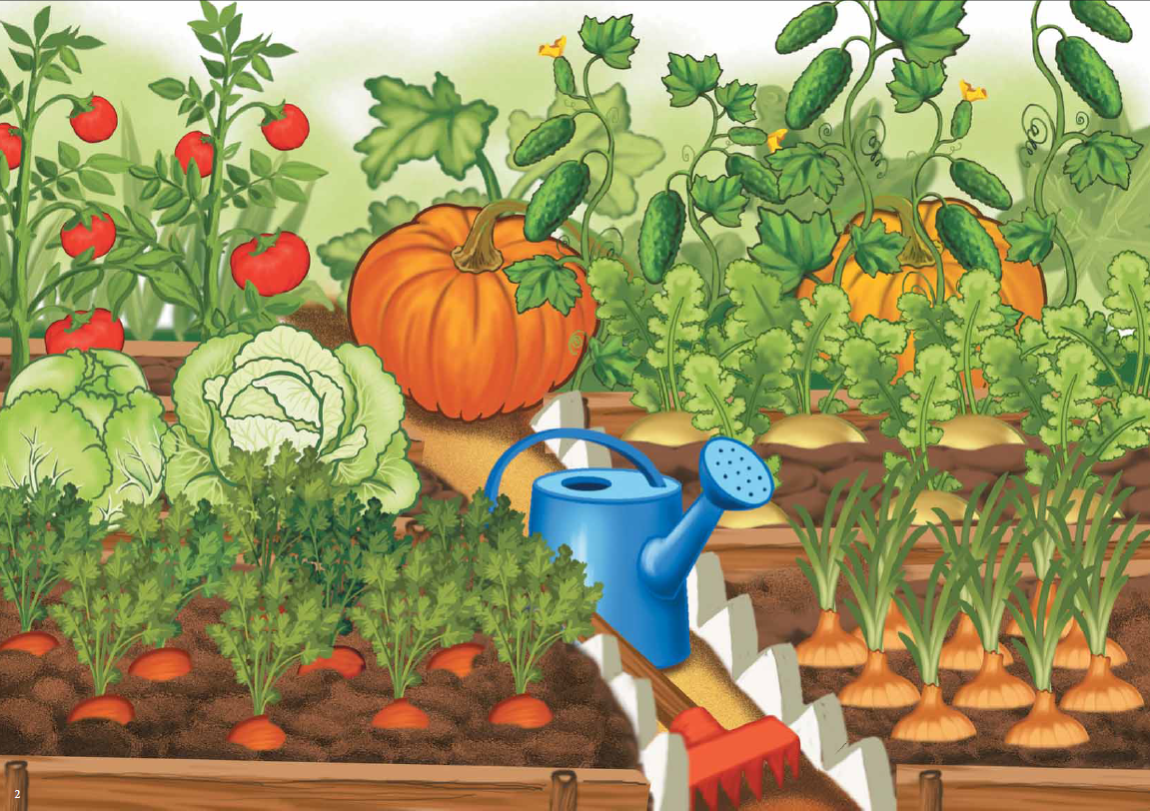
10
7
9
5
8
3
6
1
2
4
ГОТОВО

Slide 4
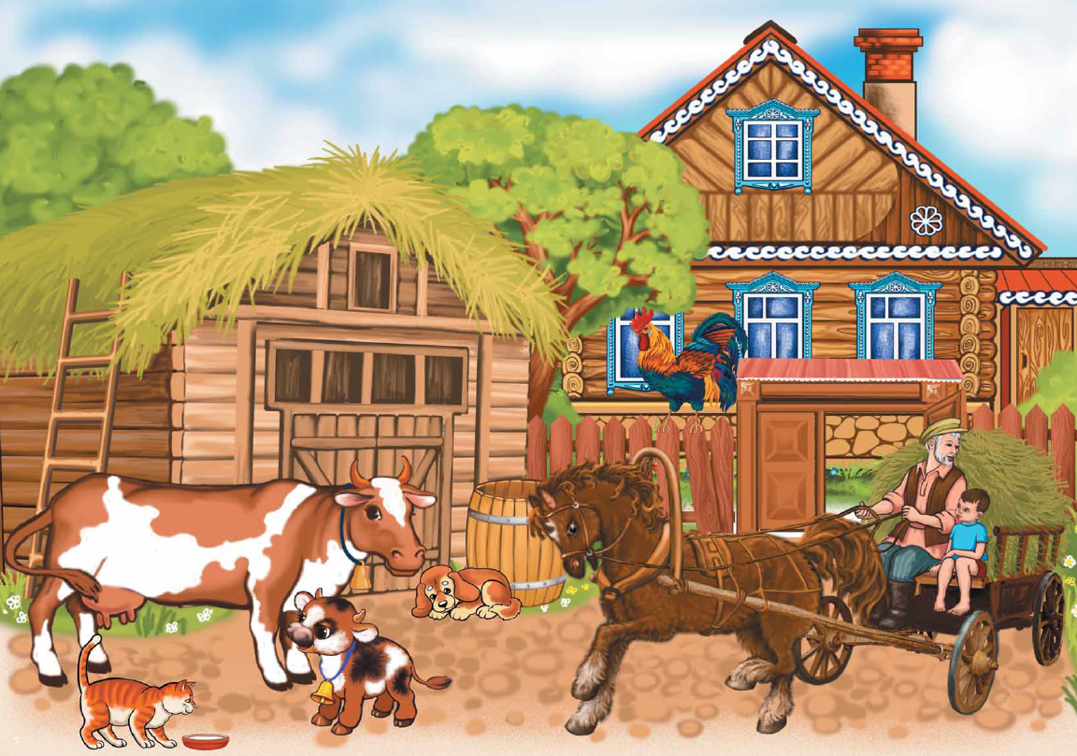
9
7
6
8
4
3
5
2
1
10
ГОТОВО

Slide 5
9
7
6
8
4
3
5
2
10
1
ГОТОВО

Slide 6
9
7
6
8
4
3
5
10
1
2
ГОТОВО

Slide 7
9
7
6
8
4
5
10
1
2
3
ГОТОВО

Slide 8
9
7
6
8
5
10
1
2
3
4
ГОТОВО

Slide 9
9
7
6
8
10
1
2
3
4
5
ГОТОВО

Slide 10
9
7
8
10
1
2
3
4
5
6
ГОТОВО

Slide 11
9
8
10
1
2
3
4
5
6
7
ГОТОВО

Slide 12
9
10
1
2
3
4
5
6
7
8
ГОТОВО

Slide 13
10
1
2
3
4
5
6
7
8
9
ГОТОВО

Slide 14
1
2
3
4
5
6
7
8
9
10
ГОТОВО

Slide 15






ГОТОВО

Slide 16

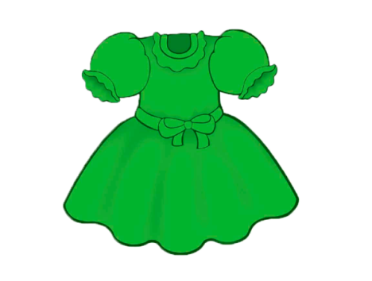

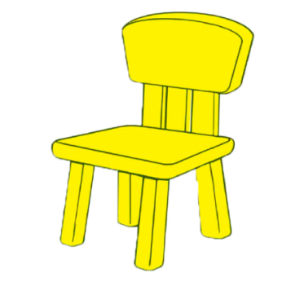



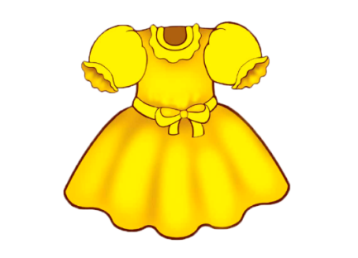


ГОТОВО

Slide 17





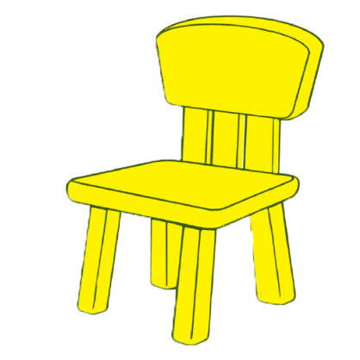


ГОТОВО

Slide 18
ГОТОВО

Slide 19
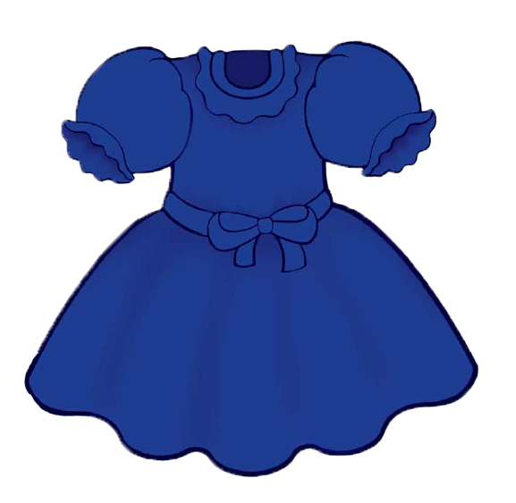



ГОТОВО

Slide 20
ГОТОВО

Slide 21
ГОТОВО

Slide 22


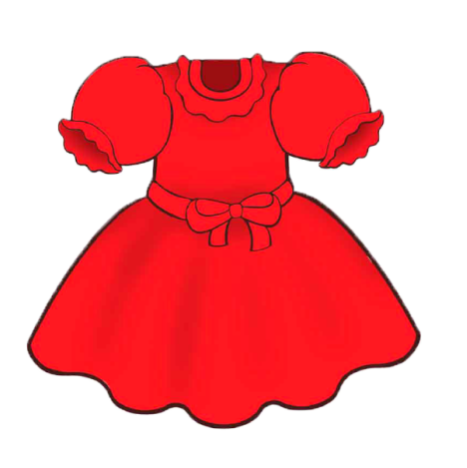
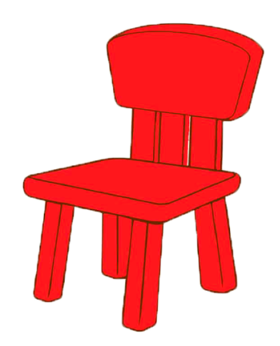
ГОТОВО

Slide 23
ГОТОВО

Slide 24
ГОТОВО

Slide 25


ГОТОВО

Slide 26
ГОТОВО

Slide 27
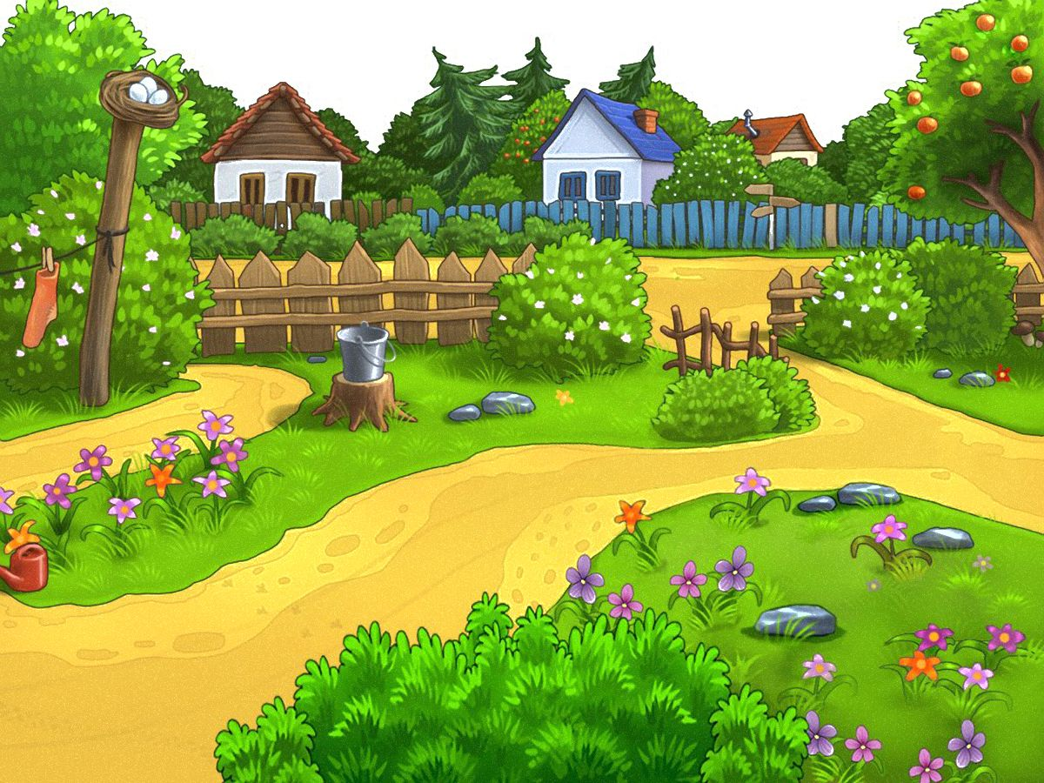

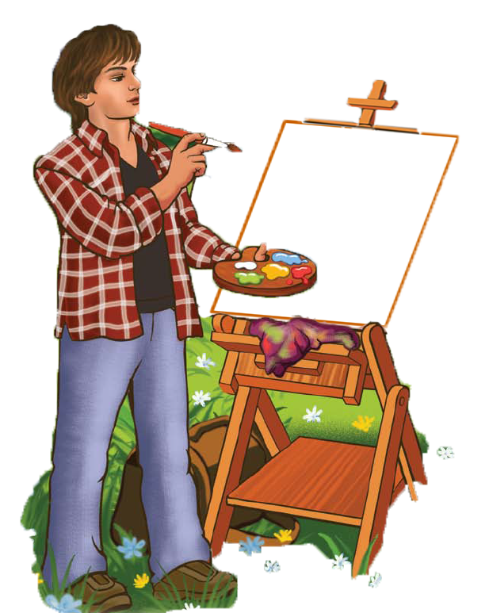
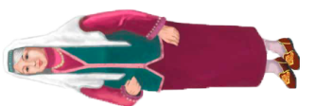

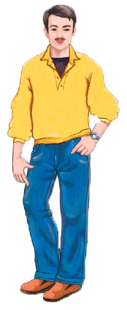
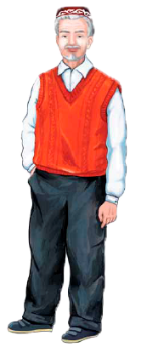
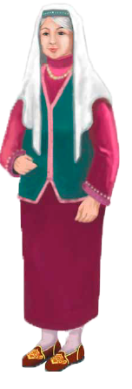
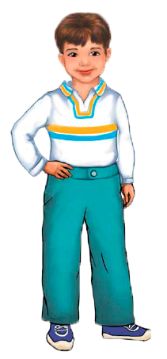
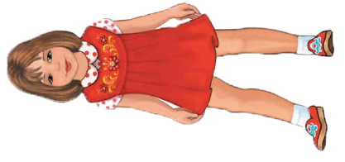
ГОТОВО

Slide 28
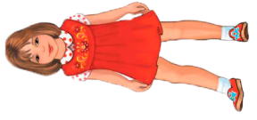
ГОТОВО

Slide 29

ГОТОВО

Slide 30
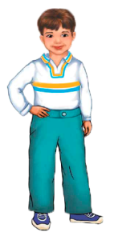
ГОТОВО

Slide 31

ГОТОВО

Slide 32
ГОТОВО

Slide 33

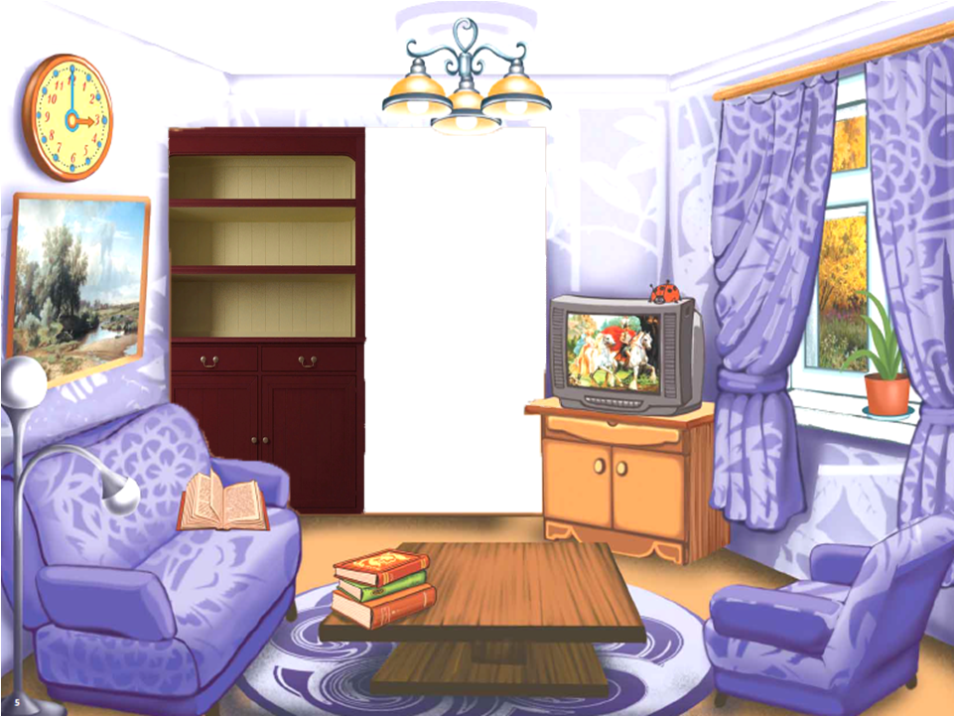
















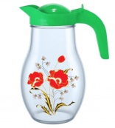










Slide 34


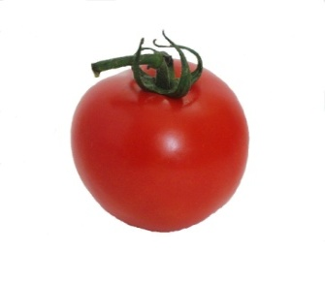
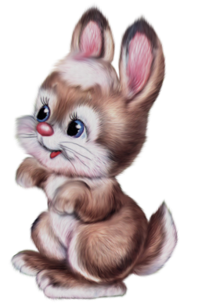
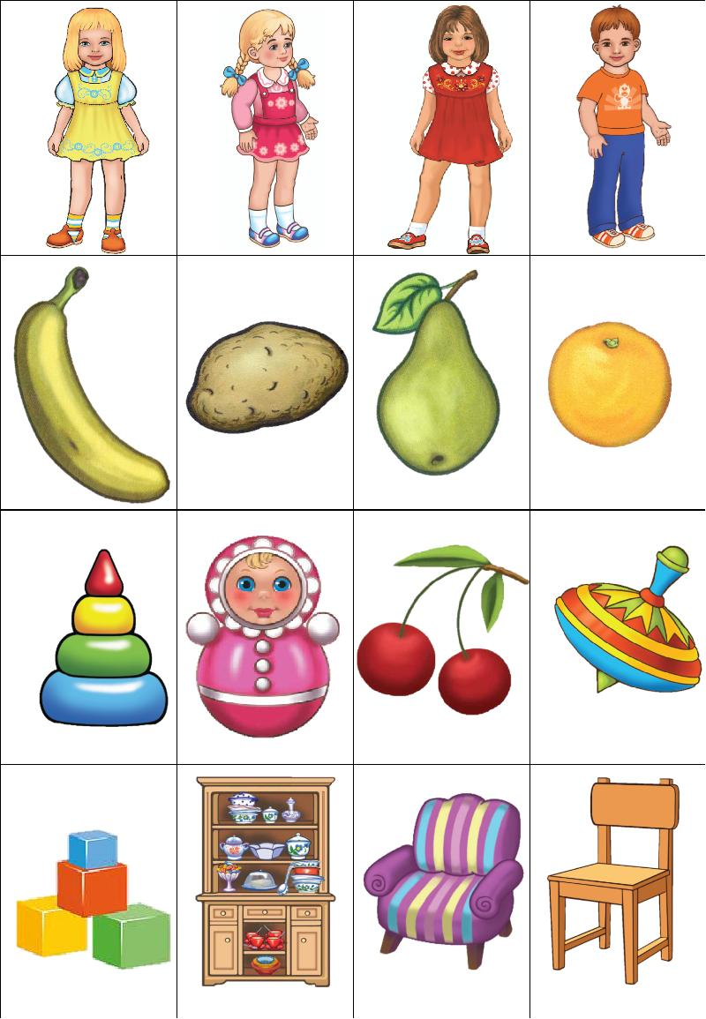

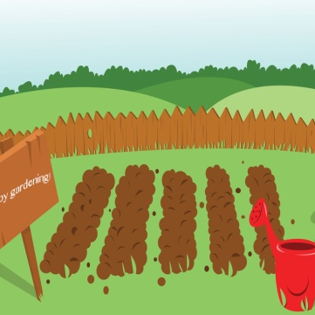


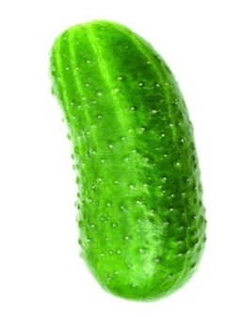
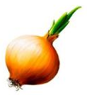

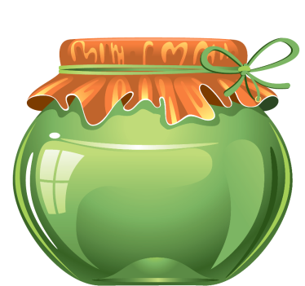

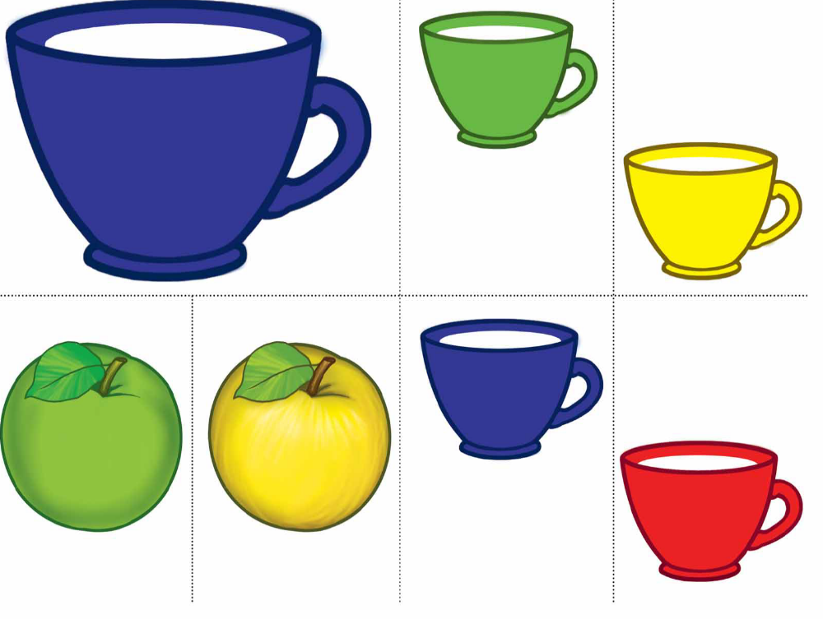
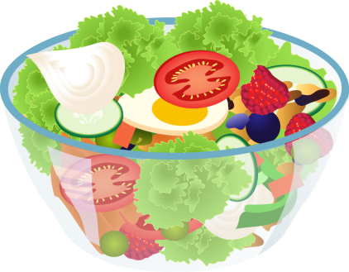


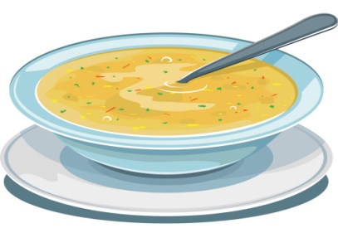

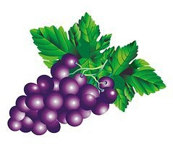
ГОТОВО

Slide 35

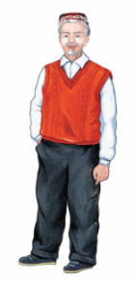

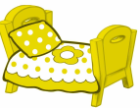
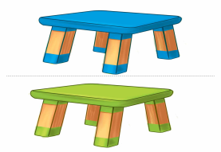
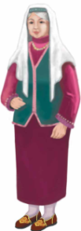
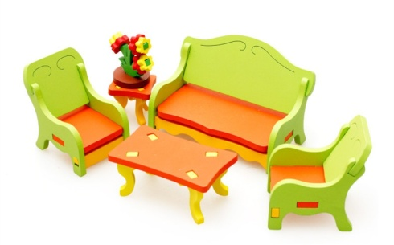

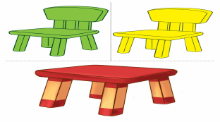

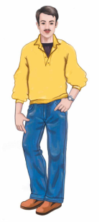

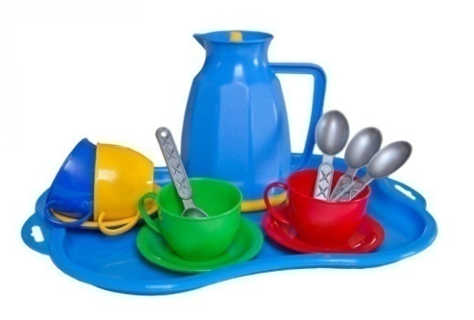



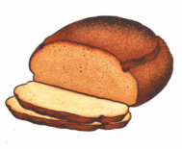

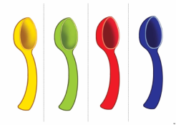
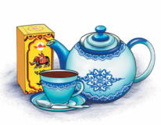
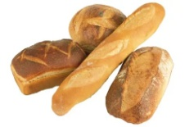
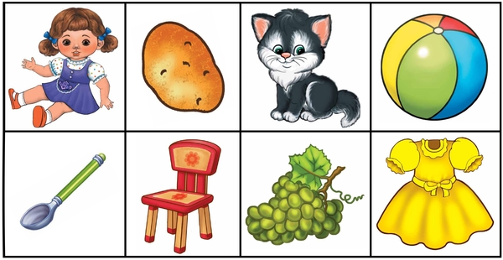
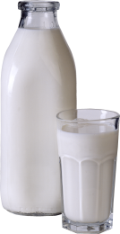





ГОТОВО

Slide 36

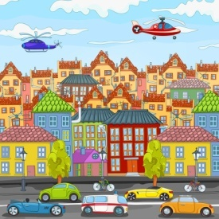


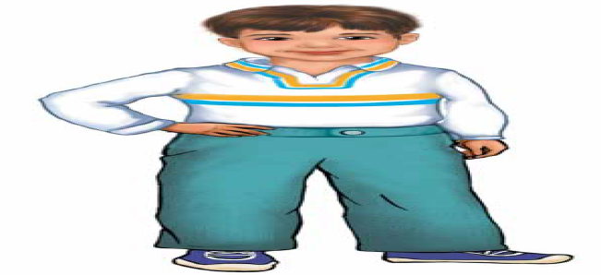

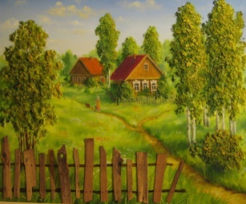





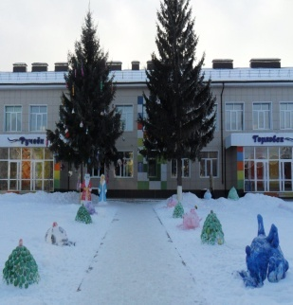









4
3
5
2
6
1
7
ГОТОВО

Slide 37











ГОТОВО

Slide 38











1
10
2
9
3
8
6
4
7
5
8
2
5
7
4
9
3
6
10
1
ГОТОВО

Slide 39

ГОТОВО

Slide 40
ГОТОВО

Slide 41
ГОТОВО

Slide 42
ГОТОВО

Slide 43
ГОТОВО

Slide 44
ГОТОВО

Slide 45
ГОТОВО

Slide 46

МОЛОДЕЦ!

